Slide 1

算法创新赛 · AI＋场景创新
图溯
让图像的身份线索
跟得上内容的传播
来源认证 · 可信溯源
面向数字图像可信传播的来源认证与溯源方案
图溯 · AI＋场景创新 · 来源认证与可信传播
01
Notes:
封面设计综合参考稿的答辩层级。图溯聚焦数字图像来源认证与可信传播，技术基础为球形水印。未复制参考项目的队名、奖项、硬件和背书。

Slide 2
汇报提纲
从实际问题，到可验证的应用方案
01
研究背景与需求
图像价值、传播断点、业务场景与用户需求
02
方案与技术设计
场景闭环、模型框架、真实原型与部署实施
03
测试验证与应用
受控数据、失败边界、试点接入与收益评估
04
总结与展望
问题改进、应用拓展与下一步验证
创新、需求、可行性、实施、验证、应用与展望逐项对应
图溯 · AI＋场景创新 · 来源认证与可信传播
02
Notes:
参考水下机器人汇报提纲与其他两稿的章节组织，设置四章。保留七项评分覆盖，技术细节服务于用户任务和落地。

Slide 3
第1章
研究背景与需求
01
为什么需要来源认证，谁在什么任务中需要它？
为什么需要来源认证，谁在什么任务中需要它？
图溯 · AI＋场景创新 · 来源认证与可信传播
03
Notes:
章节过渡页，参考铁轨守卫者与单兵作战队的章节节奏。研究背景与需求。

Slide 4
大背景
图像不仅传递信息，也承载创意、品牌与资产价值
内容传播
新闻、社交与知识交流
图像创作
数字图像
摄影／设计／生成
创意表达
可复制 · 易流转
设计、艺术与数字文创
商业使用
价值依赖使用，使用需要可信线索。
品牌营销与素材交付
来源身份，是图像价值被可靠使用的重要基础
图溯 · AI＋场景创新 · 来源认证与可信传播
04
Notes:
先从数字图像的广泛价值讲起，不以电商或AIGC限定整个问题。左侧是创作，传播使图像进入多种使用任务，右侧这些任务都依赖一定的来源、署名或授权信息。无市场规模数字。

Slide 5

核心矛盾
画面可以完整保留，来源说明却可能在传播中脱落
来源说明未随图保留
来源：拾光设计
创作者交付
群聊／平台转发
再次收到
图片＋署名＋使用说明
图片被另存、改名或编辑
可见内容，难核对来处
需要让可核验的身份线索进入图像本身，而非只依赖附件说明
图溯 · AI＋场景创新 · 来源认证与可信传播
05
Notes:
本页使用程序绘制的原创营销设计样张作为情境道具，不是AI生成照片、不是实测传播案例。演示附带说明与图片分离，并不表示一切转发都会剥离元数据。

Slide 6
验证场景
用一张电商营销图，贯穿生成、交付与再次核验
品牌／设计方
合作／传播方
运营／审核方
作品编号：TS-001
制作与交付
接收与再次传播
收到图片并决定使用
上传收到的图 → 查找来源
用户不必知道图片经历过哪些处理，也能发起来源查找
图溯 · AI＋场景创新 · 来源认证与可信传播
06
Notes:
电商仅为首个验证点，问题背景不限电商。情境：设计方制作新品图，品牌交付代运营或合作方，再次收到图的运营人员需要找回登记来源并核对使用材料。不是已有真实试点案例。

Slide 7
需求分析 · 问题剖析
真正的断点，发生在“制作—交付—再次使用”的责任交接处
制作端
交付端
使用端
署名与身份在交付说明中
多个合作方持有相似版本
再次收到图片时缺少材料
需求：身份随图保留
需求：统一作品与批次登记
需求：直接上传并关联线索
核心用户：品牌设计／店铺运营／审核人员
关键约束：图片观感、低操作成本、授权材料与隐私边界。
需求来自交接任务，技术选型围绕交接中的信息断点展开
图溯 · AI＋场景创新 · 来源认证与可信传播
07
Notes:
需求假设：品牌只发图片、合作方改名、运营缺少授权文件会增加核对成本。本页是情境分析，非访谈结论。应用目标是缩短来源追问与材料定位路径，不能自动认定盗用。

Slide 8
需求分析 · 调研方法
访谈问清真实经历，任务观察检验实际操作成本
样本与角色
访谈与案例
任务对照
设计3人／运营3人／审核2人
追问最近一次真实交付经历
人工追问 ↔ 系统核验
覆盖生成、交付和再次使用
保留匿名原话与材料出处
同图同任务，记录正确与用时
调研输出：真实案例 → 痛点频次／严重度 → 功能优先级 → 验收条件
避免只问“是否需要保护”，重点观察“现在怎样找来源、在哪里卡住”。
调研方案以可追查记录为证据，问卷意愿不能替代真实任务表现
图溯 · AI＋场景创新 · 来源认证与可信传播
08
Notes:
调研方案而非完成数据：拟覆盖3名设计、3名运营、2名审核人员。半结构化访谈记录最近一次交付与来源追问，不诱导受访者认可水印。随后同人交叉执行人工查找/图溯核验，顺序随机，保存匿名原话、观察记录、成功/失败与用时。

Slide 9
需求分析
把用户的疑问，转化为可实现、可验收的系统要求
用户疑问
系统要求
验收关注点
加标识会不会影响图片？
生成保护＋前后对照
视觉质量与局部细节
收到图片后怎么找到来源？
直接上传＋恢复编号
匹配正确率与无法确认率
这个结果能不能直接使用？
登记展示＋授权辅助检查
信息完整性与复核提示
图片太多，能否重复查阅？
素材与核验记录统一管理
任务耗时与记录可追查
访谈与任务观察 → 需求优先级 → 功能设计 → 验收指标
图溯 · AI＋场景创新 · 来源认证与可信传播
09
Notes:
用户需求为基于任务的需求假设，尚非完成访谈的统计结论。拟访谈创作者、运营、审核人员，追问最近一次交付、来源追问过程和画质底线；观察对比人工追问与系统来源查找。不得虚构问卷百分比。

Slide 10
现有方案
单一保护方式，难以覆盖传播后的完整核验任务
现有方式
能够解决
传播后仍存在的缺口
可见署名
直接展示作者或品牌
可能被覆盖或裁掉，也会占用画面
元数据／文件名
保存创建与来源说明
信息可能在平台转发、改名时丢失
相似图检索
找到相似内容与候选作品
相似不等于来源一致，更不等于有效授权
隐形水印
在图像中保存可检测信号
仍需登记关联、误检控制与失败复核
图溯的切入点：把图像中的标识与登记、核验和复核流程连接起来
图溯 · AI＋场景创新 · 来源认证与可信传播
10
Notes:
此页为定性任务对比。可见署名、元数据、相似检索、隐形水印各有用途，并不宣称已有水印登记应用不存在。图溯的差异化需在同一用户任务中验证。

Slide 11
第2章
方案与技术设计
02
如何把身份标记、登记与核验连接起来？
如何把身份标记、登记与核验连接起来？
图溯 · AI＋场景创新 · 来源认证与可信传播
11
Notes:
章节过渡页，参考铁轨守卫者与单兵作战队的章节节奏。方案与技术设计。

Slide 12
创新与壁垒
把研究方法转化为可使用、可复查的可信传播流程
研究基础：球形水印的编码、噪声构造与反演恢复
流程融合
低门槛核验
可追查管理
从生成、交付到再次核验
收到图片后直接上传查询
署名声明与核验记录衔接
难点：算法与登记一致关联
难点：误检、冲突和无法确认
难点：签名、隐私与记录安全
应用贡献围绕任务闭环展开，技术壁垒由稳定运行与严格验证积累。
场景融合与工程能力，需要用用户任务和真实数据证明
图溯 · AI＋场景创新 · 来源认证与可信传播
12
Notes:
底层球形水印算法来自论文，不归为本项目原创。场景创新为主动身份标记与收到图片后的来源查找衔接；应用差异化仍须调研与对比任务支撑。技术难点包括反演恢复、误检、签名管理、登记安全与异常状态。

Slide 13
业务落地 · 操作闭环
一次交付建立身份，一次上传启动来源核验
设计制作
品牌交付
网络传播
运营核验
人工复核
描述生成或上传保护
登记编号＋留存交付图
转发／压缩／改名
上传收到的图片
核对署名与授权材料
01
02
03
04
05
正常：有效编号 → 来源登记 → 人工确认使用依据
异常：无匹配／冲突／服务错误 → 不作确权结论 → 补充原图与材料
业务使用结果是“有线索可核对”，而非自动判定侵权或许可
图溯 · AI＋场景创新 · 来源认证与可信传播
13
Notes:
本页为拟接入业务SOP。图片登记可存署名与项目声明；授权范围、期限与证明文件目前依赖人工材料清单，不宣称已实现授权管理系统。图片持有者通过平台核验，未自动赋予下载者使用许可。

Slide 14
总体方案
生成侧建立身份，接收侧恢复身份，登记层连接两端
生成与交付
用户描述
身份嵌入＋生成
交付图片
画面与制作需求
匿名编号 → 潜在噪声
下载并发布
匿名来源登记
网络传播
压缩／转发／编辑
作品编号／项目声明／署名／核验历史
接收与核验
收到图片
反演＋恢复消息
显示来源线索
上传待核验图像
生成身份 → 匿名编号
有效匹配／人工复核
从图像到登记的关联闭环，是方案的应用核心
图溯 · AI＋场景创新 · 来源认证与可信传播
14
Notes:
图溯应用框架图为本项目设计。算法层采用球形水印，登记层与交互层为应用设计。该框架描述目标主路线；现有原型后处理水印路径不能自动视为球形水印生成模型已接通。

Slide 15
技术选型
球形水印，适配“生成时标记、传播后核验”的需求
生成先验适配
质量保护目标
将身份映射到扩散模型潜在噪声
兼顾标识嵌入与生成内容观感
球形水印
生成端集成
传播后恢复
依托预训练生成模型构建路线
通过反演与逆变换恢复消息
选型围绕场景需求展开，最终效果由统一测试验证
图溯 · AI＋场景创新 · 来源认证与可信传播
15
Notes:
选型依据论文方法特性，而非保证其在当前样本绝对最佳。生成先验适配、质量扰动与恢复能力要分别验证。无额外训练不等于无计算成本，提取仍有反演开销。
出处与验证说明：方法依据：Hu et al., Spherical Watermark, ICLR 2026

Slide 16
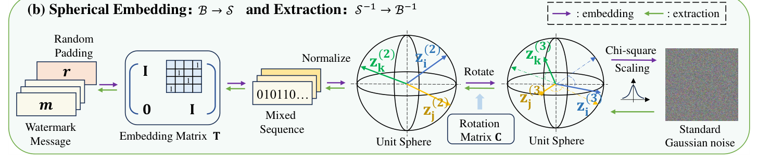
技术路线 · 生成端
作品身份 → 球面映射 → 扩散图像生成
身份编码
噪声构造
模型生成
匿名编号／重复与填充
可逆混合／旋转与半径
噪声进入预训练扩散模型
在生成环节嵌入可恢复身份，而不依赖外部文件名或说明
图溯 · AI＋场景创新 · 来源认证与可信传播
16
Notes:
原图Figure1(b)，重复编码、随机填充、T二进制可逆混合、单位球面归一化、C正交旋转、随机卡方半径，然后进入预训练扩散模型。K=(T,C)需保密。图与方法采用原论文，不是本团队算法原创。
出处与验证说明：Spherical Watermark, ICLR2026, Figure1(b)

Slide 17
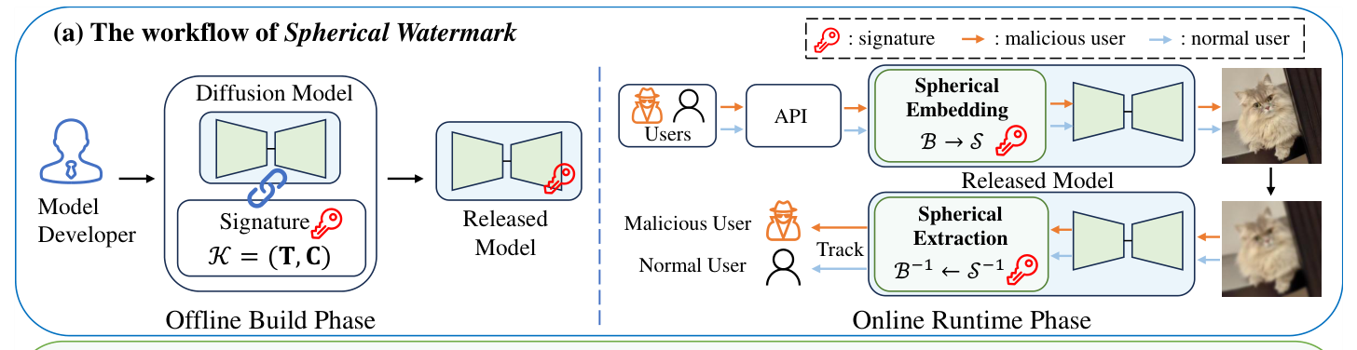
技术路线 · 核验端
传播图像 → 反演与消息恢复 → 来源关联
图像输入
恢复消息
来源关联
人工检查
上传收到的图片
反演＋逆变换
匹配有效登记
材料与异常复核
原研究方法承担消息恢复，应用设计承担登记关联和复核任务
图溯 · AI＋场景创新 · 来源认证与可信传播
17
Notes:
上图Figure1(a)展示原方法离线和在线框架。核验经过VAE/扩散反演、C与T逆映射、量化及多数投票。下面应用层将恢复编号关联登记，不把标识检出等同合法授权或事实真实。
出处与验证说明：Spherical Watermark Figure1(a)；应用层为本项目设计

Slide 18

产品原型 · 图片保护
登记、署名与交付效果，在一个页面完成
处理前
处理后
1
登记
填写项目与署名
2
保护
按实际方式处理图片
3
交付
前后对照并下载
用户看到的是处理效果和交付图，算法细节保留在技术层
图溯 · AI＋场景创新 · 来源认证与可信传播
18
Notes:
截图为本次前序真实运行的原型。图片保护截图使用可见署名；图片溯源使用内置轻量水印；素材与记录为实际登记页面。这些是交互与工作流证据，不是球形水印推理截图。样张为程序自绘营销设计，不是AI生成场景照。

Slide 19
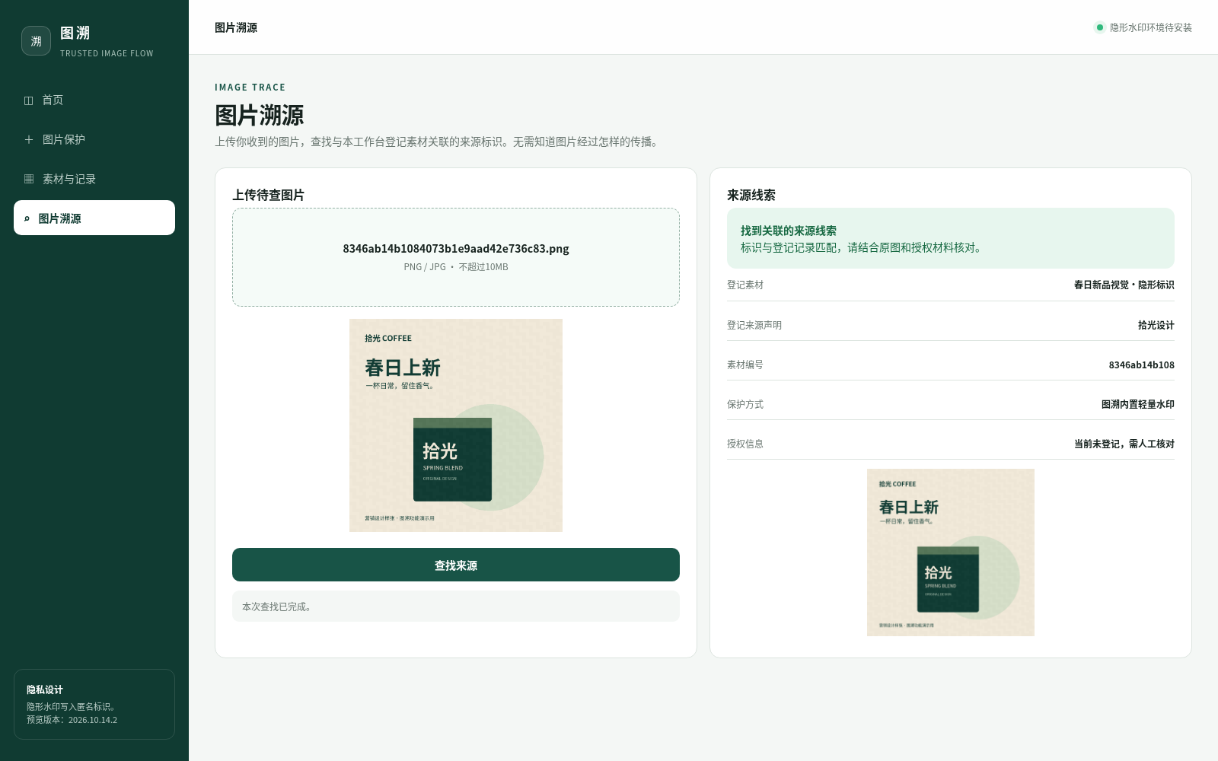
产品原型 · 图片溯源
上传收到的图片，直接查看可关联的来源线索
1
上传
无需回忆传播过程
2
关联
恢复有效标识后查找记录
3
复核
结合原图与授权材料核对
查找入口简单，结果保持可核对、可复查
图溯 · AI＋场景创新 · 来源认证与可信传播
19
Notes:
截图为本次前序真实运行的原型。图片保护截图使用可见署名；图片溯源使用内置轻量水印；素材与记录为实际登记页面。这些是交互与工作流证据，不是球形水印推理截图。样张为程序自绘营销设计，不是AI生成场景照。

Slide 20
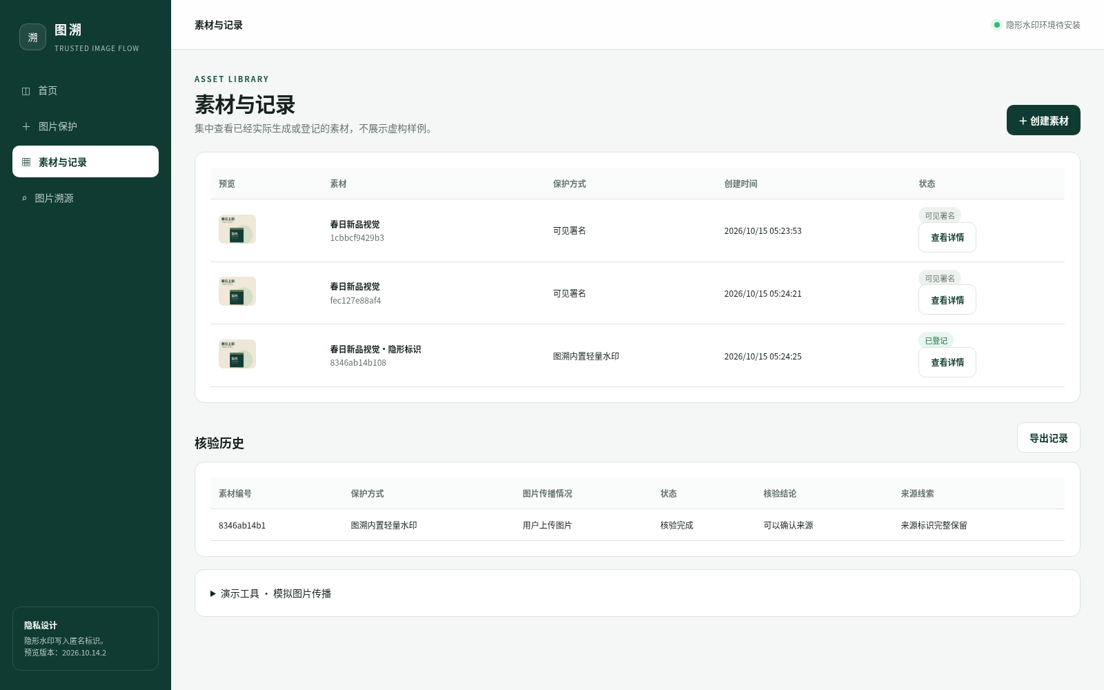
产品原型 · 素材与记录
把素材登记与核验历史放在同一条工作路径里
1
整理
查看登记信息与交付图
2
追查
回看历史核验与异常
3
留存
导出记录并补充业务材料
让一次检测成为可以再次查阅的业务记录
图溯 · AI＋场景创新 · 来源认证与可信传播
20
Notes:
截图为本次前序真实运行的原型。图片保护截图使用可见署名；图片溯源使用内置轻量水印；素材与记录为实际登记页面。这些是交互与工作流证据，不是球形水印推理截图。样张为程序自绘营销设计，不是AI生成场景照。

Slide 21
可行性 · 部署与资源
网页、任务服务与模型环境分离，按实际负载逐步接入
浏览器入口
任务与登记服务
模型执行环境
图片保护／素材与记录／图片溯
源
HTTP接口／任务状态／异常提示
独立Python worker／权重／签名
轻量原型：CPU可运行
论文主线：GPU生成与反演
原型存储
正式接入条件
鉴权、签名保护、备份与并发验证
JSON登记＋图片文件
资源需求随模型与任务规模确定，部署前以实测确认容量和成本
图溯 · AI＋场景创新 · 来源认证与可信传播
21
Notes:
原型实际为Python HTTP服务、独立worker、JSON记录与PNG文件；模型任务单槽串行。球形水印需要独立模型仓库、权重与签名以及兼容GPU环境。未测GPU显存和吞吐，不填配置承诺。多租户鉴权、数据库与密钥托管是正式接入前工作项。

Slide 22
项目实施 · 里程碑与协作
用阶段验收和明确交付物，连接算法、产品与验证工作
阶段
负责角色
阶段交付
验收门槛
原型闭环
产品＋验证
交互、登记、记录与错误语义
接口与工作流检查通过
模型接通
算法＋产品
生成／反演命令、配置与日志
独立样张可复现
统一评测
算法＋验证
正负样本、参数与失败案例
质量／恢复／误检齐全
业务试点
产品＋验证
用户任务记录与匿名反馈
同任务对照＋问题闭环
每阶段保留配置、日志、问题单和验收记录，避免只有计划没有交付
图溯 · AI＋场景创新 · 来源认证与可信传播
22
Notes:
团队协作设计：算法负责人承担模型复现与配置，产品负责人承担接口与交互，验证负责人承担数据、对照实验和需求记录。未提供真实成员履历或协作成效，不编造团队背书。现有原型和13项软件测试有证据，后续模型统一评测与用户试点尚待实施。

Slide 23
第3章
测试验证与应用
03
怎样证明能够使用，以及何时无法确认？
怎样证明能够使用，以及何时无法确认？
图溯 · AI＋场景创新 · 来源认证与可信传播
23
Notes:
章节过渡页，参考铁轨守卫者与单兵作战队的章节节奏。测试验证与应用。

Slide 24
测试方案
用质量、恢复、误检与任务效率共同评价方案
视觉质量
标识恢复
错误控制
使用效率
图像观感与局部细节
原图与传播后图像
无水印与错误签名
人工追问与系统查找
图像指标＋盲评观察
消息恢复率＋匹配情况
误检率＋冲突与异常
任务耗时＋正确判断
传播条件
原始交付图
轻度／明显压缩
尺寸缩小一半
较大面积裁剪
重绘等失败条件
同时记录成功、失败与无法确认，让验证覆盖真实使用边界
图溯 · AI＋场景创新 · 来源认证与可信传播
24
Notes:
拟固定提示词、模型、采样步数和分辨率管理。条件包括原始图、JPEG90/JPEG50、缩放50%、中心裁剪70%，并纳入无水印负样本和错误签名。指标报告实际定义及样本数，避免检测TPR与比特准确率混用。访谈与小规模用户任务均未完成。

Slide 25
测试与验证 · 受控试验
让结果同时呈现“可以恢复”与“暂时失效”的条件
原图
24 / 24 找回
轻度压缩
24 / 24 找回
明显压缩
24 / 24 找回
尺寸减半
24 / 24 找回
较大面积裁剪
0 / 24 找回
24张自绘设计样张 · 当前内置轻量方法 · 仅说明本次受控条件表现
裁剪样本未恢复，系统应保留“无法确认”并引导人工复核
图溯 · AI＋场景创新 · 来源认证与可信传播
25
Notes:
2026-10-15本次实际执行原型API：24张程序自绘640×640设计图，咖啡/文创/家居3类布局；另24张独立无水印样张。内置轻量水印，不是球形水印。5种传播条件共120次正样本来源查询，另24次负样本查询。随机记录ID，原始结果CSV与方法代码随证据材料提供。
出处与验证说明：原始证据：evidence/raw-results.csv；不外推为球形水印成绩或真实商户效果

Slide 26
测试与验证 · 可靠性
不误导用户的失败提示，与成功检出同样重要
13 / 13
24 / 24
0.28秒
工作流检查通过
无水印样张未关联登记
本地查询中位耗时
覆盖处理、持久化与错误语义
受控小样本，不推断零误检
24条登记规模，不代表线上性能
服务出错
登记冲突
持久化
显示未完成，不输出“未检出”
输出需复核，不强行归属
可回看登记与核验记录
正确区分成功、无匹配、冲突与服务错误，保护后续使用决策
图溯 · AI＋场景创新 · 来源认证与可信传播
26
Notes:
13项实际工作流单元测试通过；包含部分模型链路夹具，不能表示GPU模型运行。另24张无水印图均未关联登记，仅为受控负样本结果。小样本零误匹配不表示总体零误检。任务查询中位耗时为单机本地24条登记扫描，不是公网延迟或生产SLA。

Slide 27
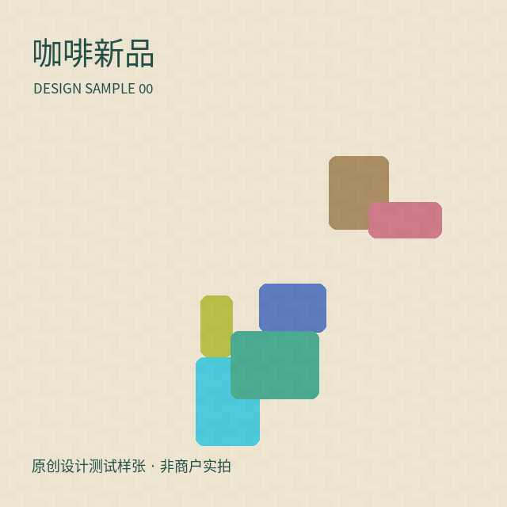


应用验证 · 场景案例
同一批样张，在“压缩、裁剪、未标记”下走向不同处理结果
被压缩后收到
被大幅裁剪
收到无水印图
24/24 找回登记
0/24 恢复标识
24/24 未关联登记
查看来源声明，再核对授权
保留无法确认，补充原图
人工查找，不推断权属
落地价值体现在“下一步怎么处理”，不只是返回一个技术分数
图溯 · AI＋场景创新 · 来源认证与可信传播
27
Notes:
本页是24张自绘样张上的受控试验，不是商户上线。内置轻量水印原图/压缩/尺寸减半24/24关联正确，保留宽高70%中心裁剪0/24，24张未加水印负样张均未关联登记。截图与设计样张均来自项目试验。

Slide 28
实际落地 · 试点设计
嵌入品牌现有交付流程，逐步取得真实用户效果
入组与资料
接入与使用
前后对照
一个合法营销素材批次
3—5名设计、运营或审核用户
同任务比较人工与系统方式
授权确认／去标识／留存原图
制作、交付、再次核验全过程
记录正确率、耗时和异常处理
试点材料：流程截图、样本清单、任务记录、匿名反馈、失败案例与改进前后对照。
进入常态使用的条件：核验稳定、画质可接受、材料可核对、失败可处理。
试点应证明是否减少来源追问成本，而非只证明界面能够打开
图溯 · AI＋场景创新 · 来源认证与可信传播
28
Notes:
业务试点计划，尚无签约或已完成访谈。拟先联系一家有合法素材的小型品牌/设计服务团队，选一个完整营销批次；3至5名设计、运营、审核用户。入组许可、数据去标识，人工追问与系统查找交叉执行。验收阈值应由前测与用户共同确定，不虚构完成率。

Slide 29
应用效果 · 成本收益
把价值落到核对工时、返工次数和接入成本
可衡量的业务收益
月节省工时
减少来源追问／材料定位／重复登记
月核验量 × 单次节省分钟 ÷ 60
净收益判断
必须计算的接入成本
工时价值 − 推理、存储与维护成本
生成与反演算力／存储／维护／人工复核
以试点的实际耗时与错误处理成本填入，
再决定是否值得扩大接入。
先证明能节省真实工作，再判断可持续推广的经济性
图溯 · AI＋场景创新 · 来源认证与可信传播
29
Notes:
成本收益模型为评估方法，非已取得收益。设月任务量M，人工与系统任务时间差Δt，人力小时成本H，则月可节省工时=M*Δt/60，毛节省=M*Δt*H/60；扣除模型推理、存储、维护和复核增量成本。不能将未核实侵权损失、赔偿或营收当项目收入。

Slide 30
应用与落地
以电商验证任务，再向创意、文创和媒体延伸
创意设计
首个验证点：电商营销素材
署名与素材交付
品牌设计 → 合作交付 → 再次核验
数字文创
观察：来源查找效率
检查：使用声明与复核提示
作品登记与使用线索
媒体传播
生成身份与来源辅助核验
落地成效以试用数据衡量，社会价值围绕可信使用展开
图溯 · AI＋场景创新 · 来源认证与可信传播
30
Notes:
先选择自有或授权素材，拟邀设计或运营使用者，执行交付与来源查找。比较人工追问和系统核验的任务耗时、正确判断与无法确认。未来拓展场景为计划，不声称已有部署客户、专利、营收或市场份额。

Slide 31
第4章
总结与展望
04
明确现有边界，用证据驱动下一步改进。
明确现有边界，用证据驱动下一步改进。
图溯 · AI＋场景创新 · 来源认证与可信传播
31
Notes:
章节过渡页，参考铁轨守卫者与单兵作战队的章节节奏。总结与展望。

Slide 32
总结与展望 · 问题改进
把当前薄弱点，转化为有验证门槛的下一步工作
当前问题
改进方向
验证门槛
裁剪后无法恢复
验证鲁棒模型与对齐策略
同条件恢复＋误检＋画质同时报告
登记规模与短标识风险
索引、较长标识与冲突分流
扩容负载和冲突用例通过
签名与登记安全
受控访问、密钥隔离与备份
权限、泄露与恢复演练
尚缺真实用户成效
完成同任务试用与反馈闭环
原始任务记录和可追查改进
以失败分析推动改进，避免把未来能力写成现有能力
图溯 · AI＋场景创新 · 来源认证与可信传播
32
Notes:
当前轻量方法裁剪失败，论文主线的真实业务统一评测尚待完成，登记遍历规模、标识冲突、多租户权限与签名管理需进一步验证。改善候选不能保证抗攻击；任何对齐预处理或新模型都需重新测正负样本与质量。

Slide 33
总结与展望
让图像的身份线索，跟得上内容的传播
01
问题
内容易流转，来源与使用依据可能脱落
02
方案
生成时建立身份，传播后恢复并关联登记
03
价值
辅助认证、来源查找与知识产权保护
图溯 · 可信传播
从一张图片的身份核验，走向数字内容的可信使用
图溯 · AI＋场景创新 · 来源认证与可信传播
33
Notes:
结语回扣大背景、核心矛盾和场景方案。当前方案以生成式水印技术为基础，将匿名登记与传播后核验连接起来。未来改善反演稳定性、误检控制、抗重绘与隐私保护。参考文献：Hu et al. Spherical Watermark: Encryption-Free, Lossless Watermarking for Diffusion Models. ICLR2026；相关Tree-Ring、Gaussian Shading、PRC等背景文献。

Slide 34
附录 · 评分对应
每一项评分，都对应具体论证、实现和证据
创新性20
场景痛点、流程融合与差异化
6—15
需求分析15
问题根因、调研方案与需求映射
6—10
可行性20
总体框架、技术适配与部署条件
14—21
项目实施15
原型功能、分工、里程碑与交付物
18—22
测试验证10
条件设计、正负样本、失败与改进
24—27、32
应用效果15
业务案例、试点接入、经济性与推广
27—30
总结展望5
问题改进与下一步验证
32—33
版式借鉴参考稿，应用效果与科研结论由项目证据支撑
图溯 · AI＋场景创新 · 来源认证与可信传播
34
Notes:
这不是自评满分。访谈、商户试用与球形水印统一GPU评测仍需真实完成。受控测试当前内置轻量水印，不能替代论文模型性能。

